Slide 1
偏振相机原理及应用
技术支持部
中国大恒（集团）有限公司北京图像视觉技术分公司

Slide 2
目录
1
偏振光
2
偏振相机工作原理
3
偏振相机DEMO演示
4
应用场景及方案

Slide 3
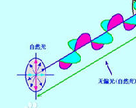
偏振光
自然光
光是一种电磁波，电磁波是横波，光波矢量的振动方向垂直于光的传播方向即为横波。
自然光光源发出的光波，其光波矢量的震动在垂直于光的传播方向作无规则取向，但平均来说，在空间所有可能方向上，光波矢量的分布可看作是机会均等的，他们的总和与光的传播方向是对称的，即光矢量具有轴对称性、均匀分布、各方向振动的振幅相同

Slide 4
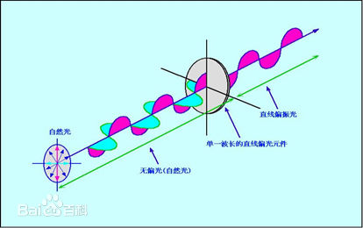
偏振光
偏振光
偏振光是指光矢量的振动方向不变，或具有某种规则地变化的光波。
按照其性质,偏振光又可分为平面偏振光（线偏振光）、圆偏振光和椭圆偏振光、部分偏振光几种
线偏振光
光矢量端点的轨迹为直线，即光矢量只沿着一个确定的方向振动，其大小随相位变化、方向不变，称为线偏振光。

Slide 5
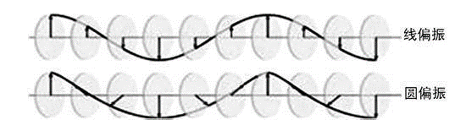
偏振光
椭圆偏振光
光矢量端点的轨迹为一椭圆，即光矢量不断旋转，其大小、方向随时间有规律的变化
圆偏振光
光矢量端点的轨迹为一圆，即光矢量不断旋转，其大小不变，但方向随时间有规律地变化
Notes:
前面板和程序框图面板 前面板是用于放一些控件的，输入输出，显示控件 程序框图面板，用来放程序的，主要为一些函数，比如while循环，加法，减法，连线 CTRL+E弹出前面板，然后互相切换

Slide 6
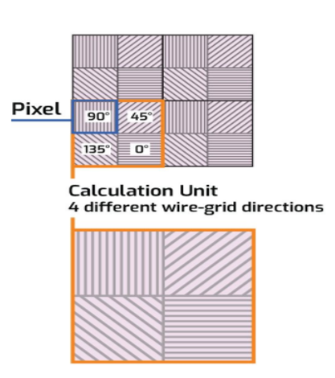
偏振相机工作原理
偏振相机sensor示意图
每4个像素为4个不同方向的偏振芯片
光的偏振情况
光通过4个不同方向的偏振芯片后，获取不同强度的偏振光

Slide 7
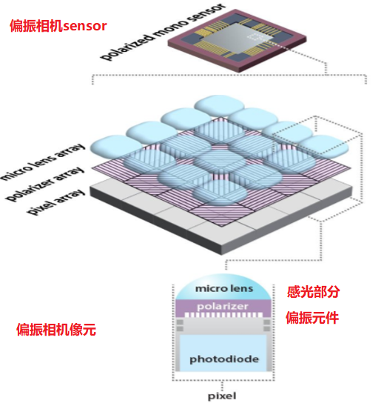
偏振相机工作原理
如图所示为偏振相机sensor示意图
1 偏振元件是一种只让特定偏振状态的光透过而把其他光全
部反射出去的滤镜
2 新型传感器原型上搭载的偏振元件有4种，4种偏振元件可
以让不同偏振方向（偏振角）的线性偏振光透过（0度、
45度、90度、135度）
3 偏振相机的新型CMOS图像传感器是在光电二极管的上方直接
放置用金属线栅制作的偏振元件，实现了单芯片化。

Slide 8
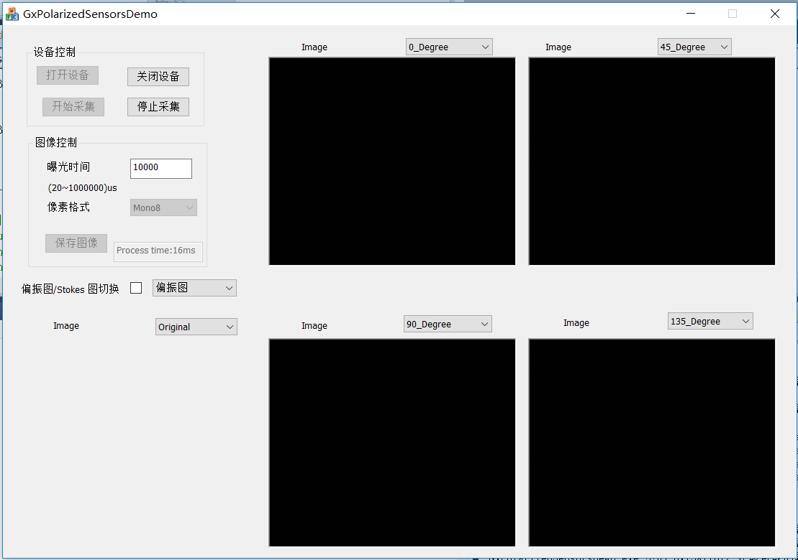
偏振相机DEMO演示
偏振相机DEMO演示界面
界面基本功能：
设备控制：打开设备
开始采集
停止采集
关闭设备
图像控制：曝光时间
保存图像
偏振图/Stokes 图切换

Slide 9
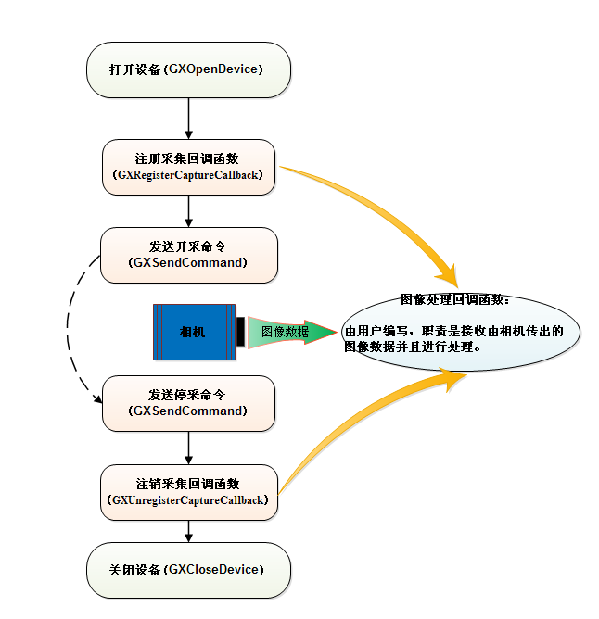
偏振相机DEMO演示
偏振相机采集图像原理
1 偏振相机和普通的水星系列相机采图机制相同
2 偏振相机在图像处理回调函数中对4个方向的数据进行拆分
BYTE *arrImageBuffer[4];
arrImageBuffer[0] = pDlg->m_pRawBuffer0
arrImageBuffer[1] = pDlg->m_pRawBuffer135
arrImageBuffer[2] = pDlg->m_pRawBuffer45
arrImageBuffer[3] = pDlg->m_pRawBuffer90
pDlg->m_objExtractData.ExtractDegree(pDlg
->m_pRaw8Buffer, arrImageBuffer, pDlg
->m_nImageWidth, pDlg->m_nImageHeight)

Slide 10
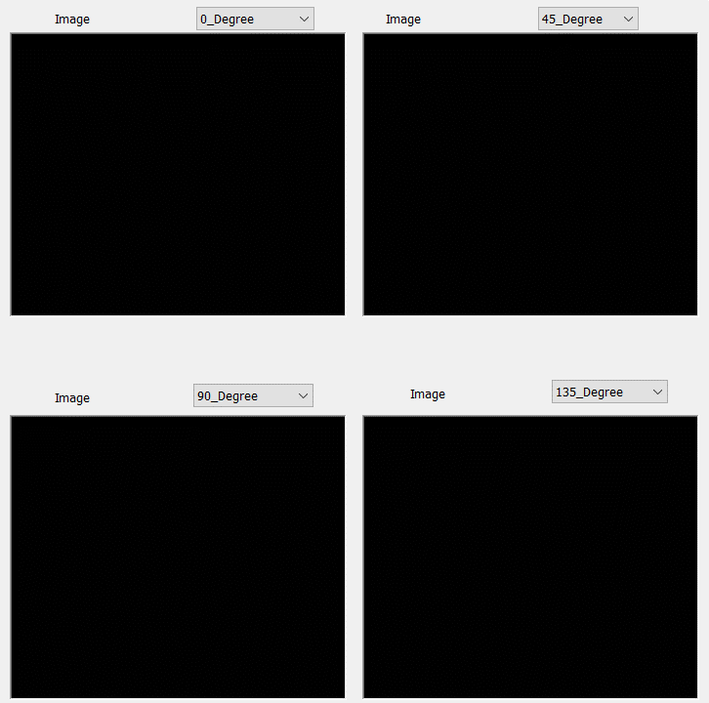
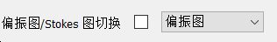
偏振相机DEMO演示
采集图像包括:偏振图和Stokes 图
右侧为4个不同方向的偏振图
0_Degree
45_Degree
90_Degree
135_Degree
对应数据分别为：
I₀
I₄₅
I₉₀
I₁₃₅

Slide 11
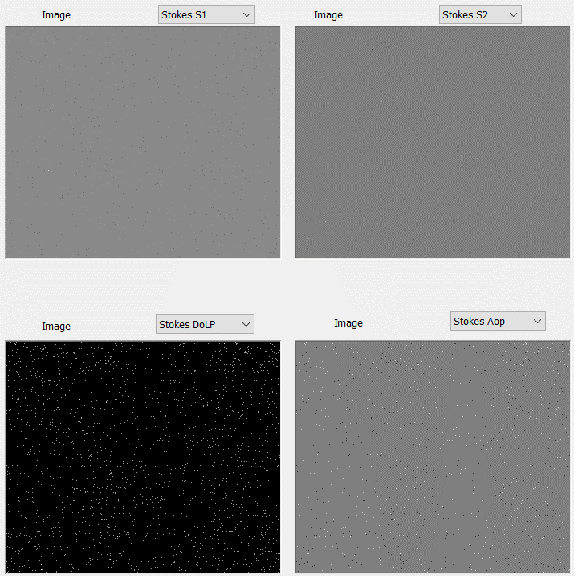
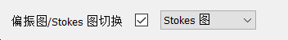
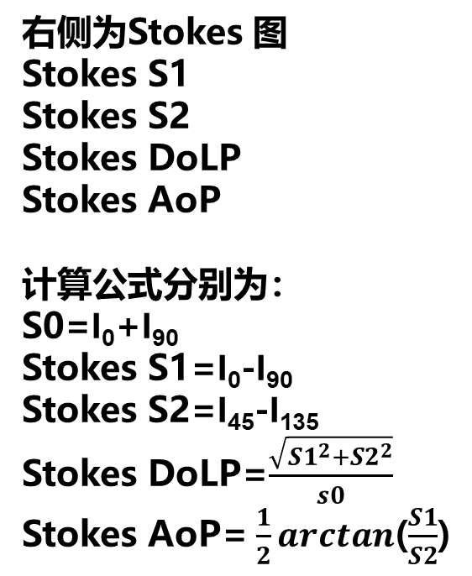
偏振相机DEMO演示
右侧为Stokes 图
Stokes S1
Stokes S2
Stokes DoLP
Stokes AoP
计算公式分别为：
S0=I₀+I₉₀
Stokes S1=I₀-I₉₀
Stokes S2=I₄₅-I₁₃₅
Stokes DoLP=$\frac{\sqrt{{S1}^{2}+{S2}^{2}}}{s0}$
Stokes AoP= $\frac{1}{2}arctan$($\frac{S1}{S2}$)

Slide 12
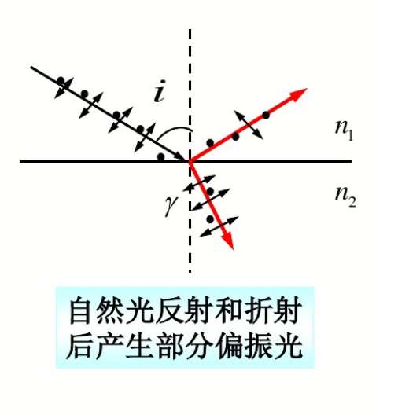
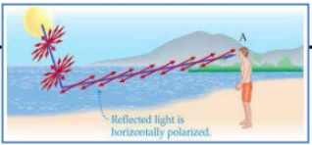
应用场景及方案
镜面反射原理
入射光经反射后，反射光线垂直入射面的分量比例大，折射光中平行入射光的分量大，自然光经水面反射后为部分偏振光，而在布儒斯特角时是平面偏振光，水的折射率为1.33，布儒斯特角为53度，人带上具有偏振镜的墨镜后，以合适的角度可以清晰看到水中的物体

Slide 13
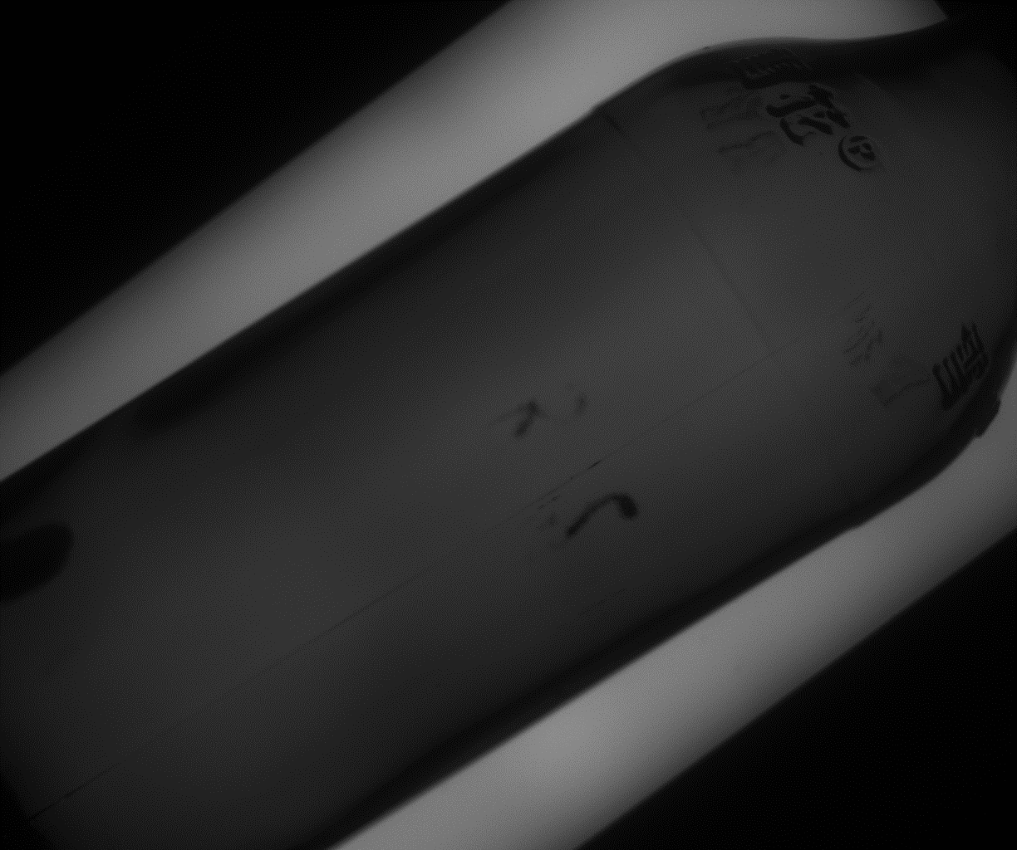
应用场景及方案
1 应力检测
1 光源:背光，加偏振膜
2 被测物:酒瓶 直接放在背光光源上
3 线偏振光透过透明材质后，物体应力的不同，会导致
偏振态的改变不同，相机不同角度的sensor接收的光
强不同，也可为不同角度的偏振光分配不同的颜色

Slide 14
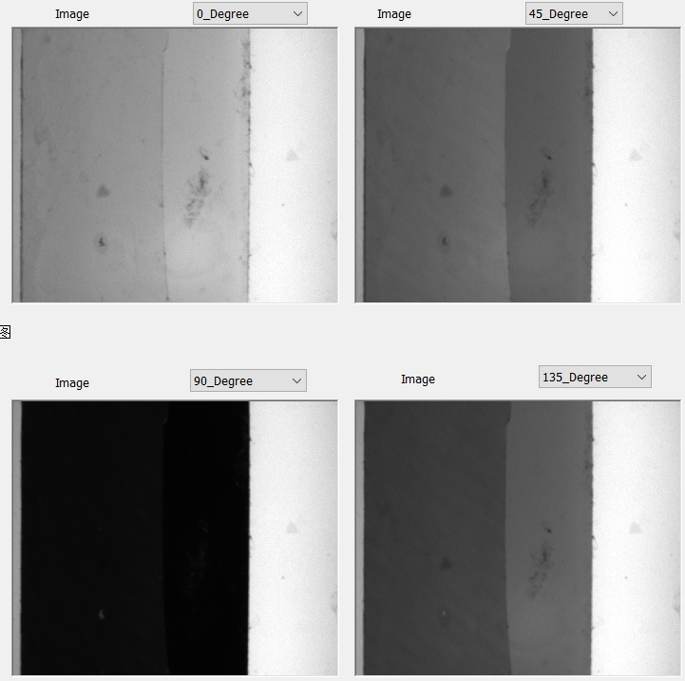
应用场景及方案
2 玻璃缺陷检测
1 光源:背光，加偏振膜
2 被测物:玻璃 放在背光光源上
3 线偏振光透过玻璃后，缺陷和其它对偏振光
的振动角度改变不同，导致不同角度接收的
光强不同

